Slide 1

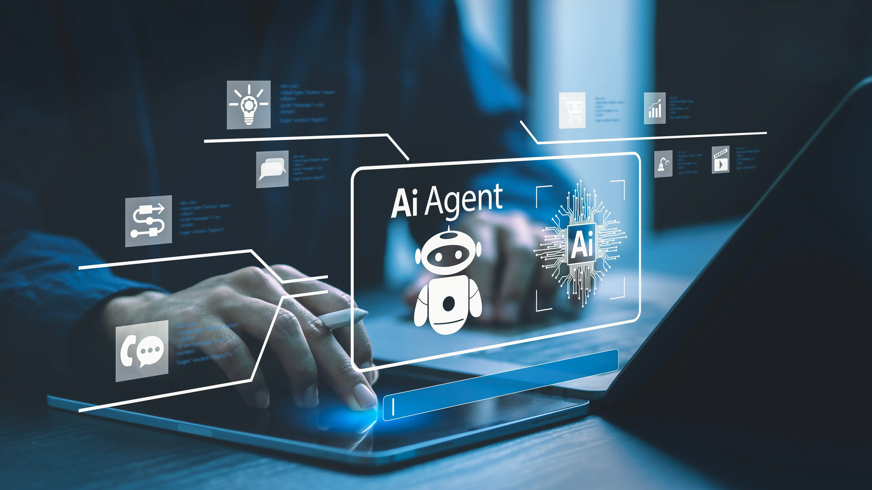
TRƯỜNG ĐẠI HỌC TRÀ VINH
TRƯỜNG KỸ THUẬT VÀ CÔNG NGHỆ
BÁO CÁO KẾT THÚC MÔN HỌC
PHÁT TRIỂN ỨNG DỤNG WEB VỚI MÃ NGUỒN MỞ
XÂY DỰNG HỆ THỐNG HỖ TRỢ HỌC TẬP THÔNG MINH
GVHD: Ths Phạm Thị Trúc Mai
Sinh viên Thực hiện:
Nguyễn Lê Duy
Phạm Trung Hiếu
Huỳnh Quốc Kiệt

Slide 2

Nội Dung
PHẦN I: CƠ SỞ LÝ THUYẾT
PHẦN II: PHÂN TÍCH THIẾT KẾ
PHẦN III: XÂY DỰNG WEBSITE
PHẦN IV: KẾT LUẬN
1

Slide 3
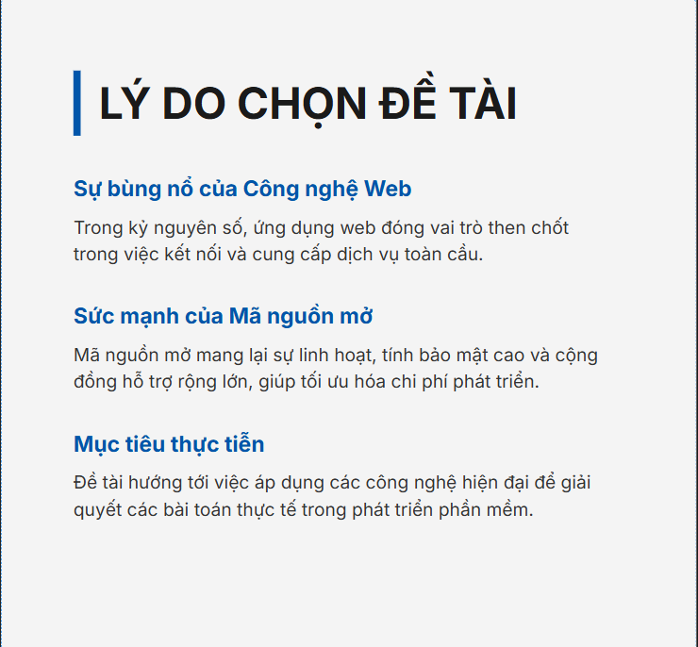
1.1.LÝ DO CHỌN ĐỀ TÀI
2

Slide 4
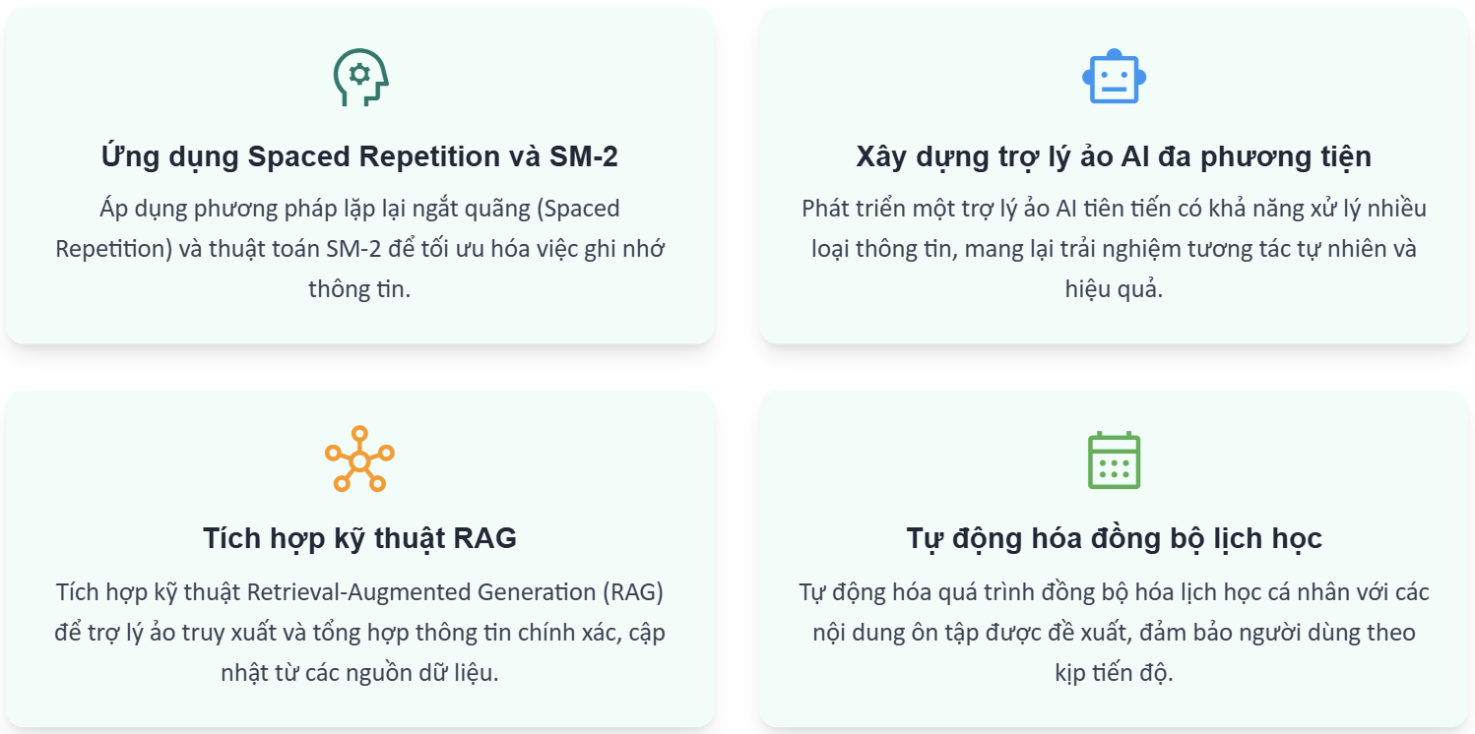
1.2 MỤC TIÊU ĐỀ TÀI
3

Slide 5
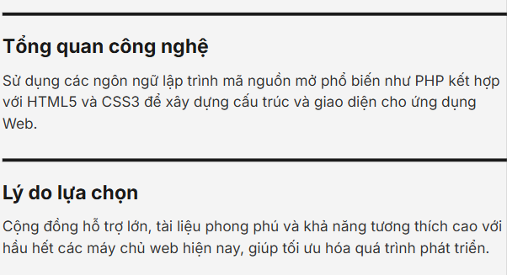
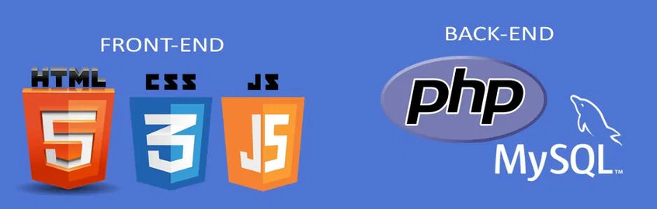
1.3. Công nghệ và ngôn ngữ
4

Slide 6

1.3. Công nghệ và ngôn ngữ
Chương 1: Cơ sở lý thuyết
Laravel là một framework PHP mã nguồn mở, được thiết kế theo kiến trúc MVC nhằm hỗ trợ phát triển các ứng dụng web hiện đại một cách nhanh chóng và hiệu quả.
GIỚI THIỆU
LARAVEL
Người sáng lập
Ngôn ngữ
Taylor Otwell (2011)
PHP (Mã nguồn mở)
Triết lý
Cộng đồng
"The PHP Framework for Web Artisans"
Hệ sinh thái lớn nhất thế giới
Laravel Ecosystem
5

Slide 7
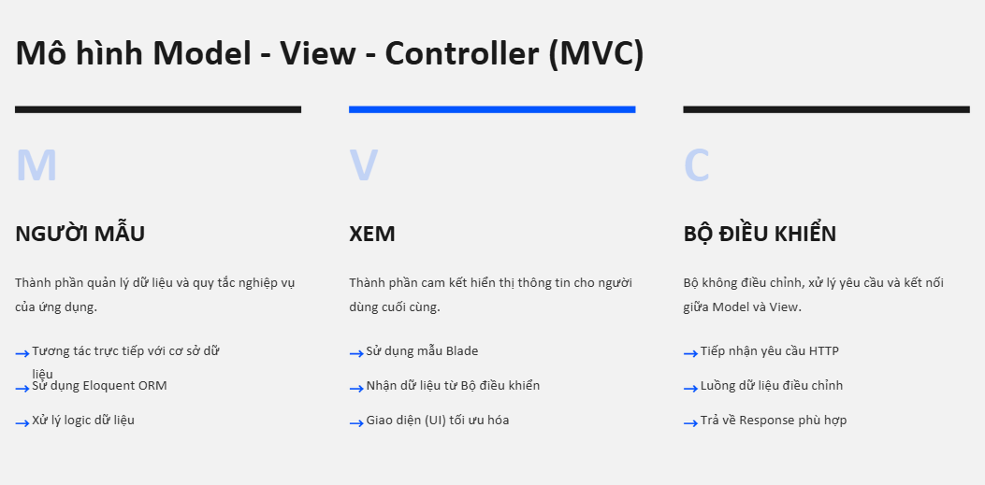
1.3. Công nghệ và ngôn ngữ
6

Slide 8
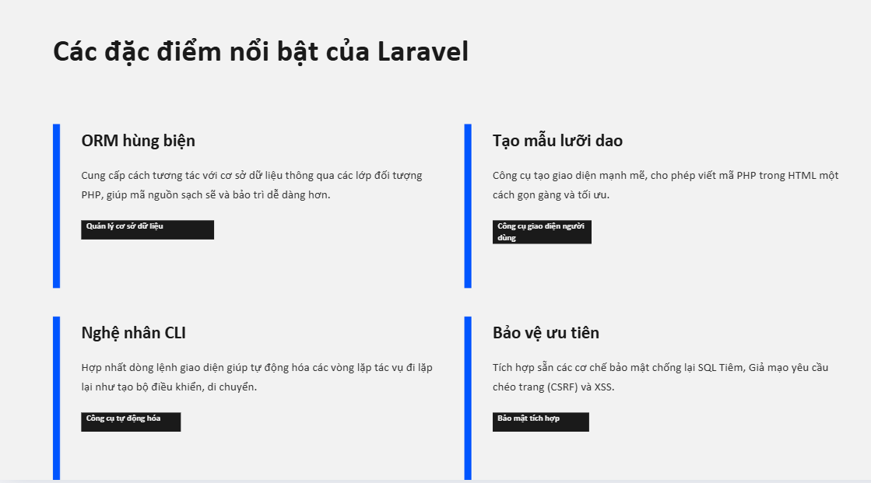
1.3. Công nghệ và ngôn ngữ
7

Slide 9
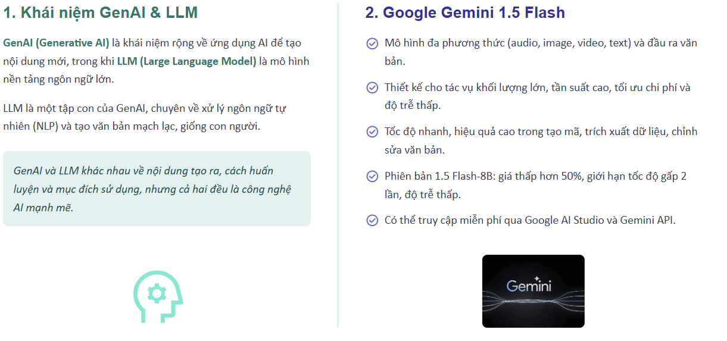
1.4 Tổng quan về Trí tuệ nhân tạo (AI & LLM)
8

Slide 10
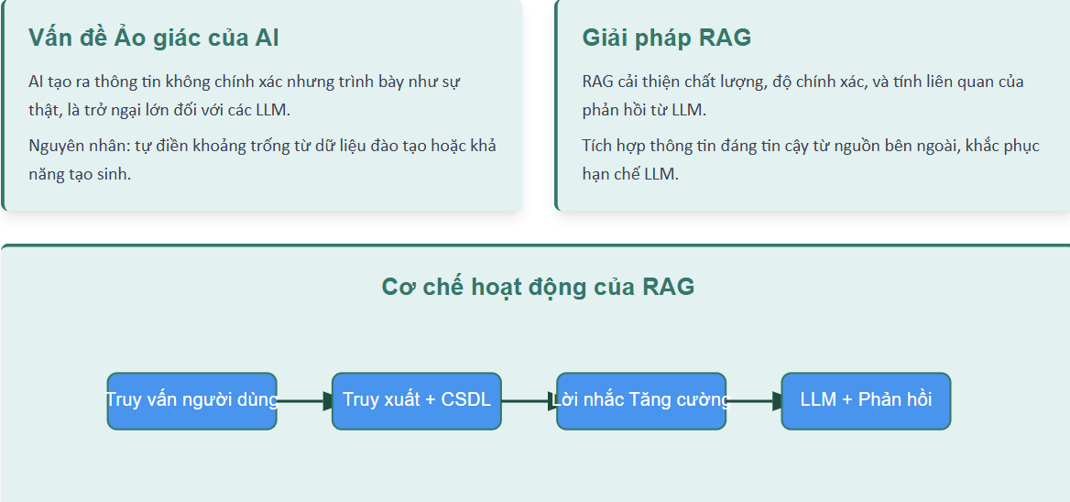
1.5 Kỹ thuật Truy hồi tăng cường (RAG)
9

Slide 11
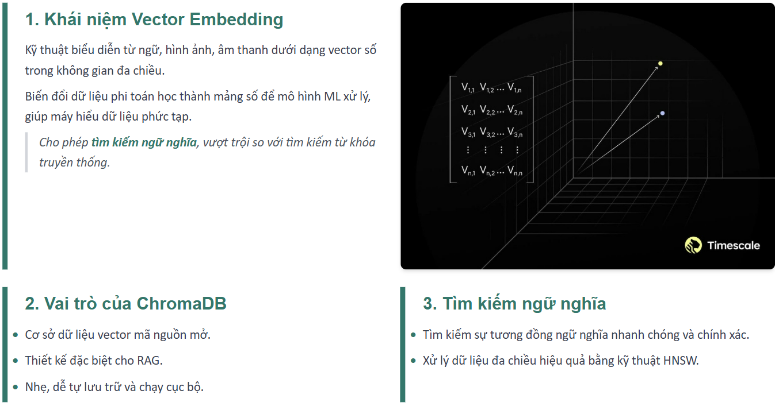
1.6 Cơ sở dữ liệu Vector & ChromaDB
10

Slide 12
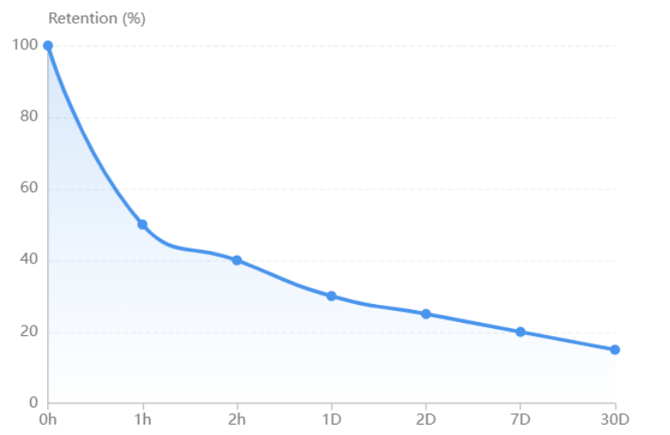
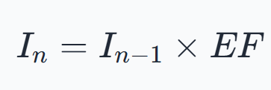
1.7 Kiến trúc Hybrid Backend
Đường cong quên lãng Ebbinghaus
Nguyên lý thuật toán SM-2
Nhà tâm lý học Hermann Ebbinghaus đã mô tả sự suy giảm khả năng ghi nhớ theo thời gian. Sau 1 giờ, khả năng ghi nhớ có thể giảm tới 50% nếu không được củng cố.
Phát triển bởi Piotr Woźniak (1987), SM-2 là nền tảng của Hệ thống Lặp lại Ngắt quãng (SRS). Mục tiêu là tối ưu hóa khoảng thời gian lặp lại để ghi nhớ thông tin lâu dài.
Các biến & Công thức
I (Interval): Khoảng thời gian lặp lại.
EF (Ease Factor): Độ khó ghi nhớ của mục.
q (Quality of Response): Chất lượng phản hồi (0-5).
11

Slide 13
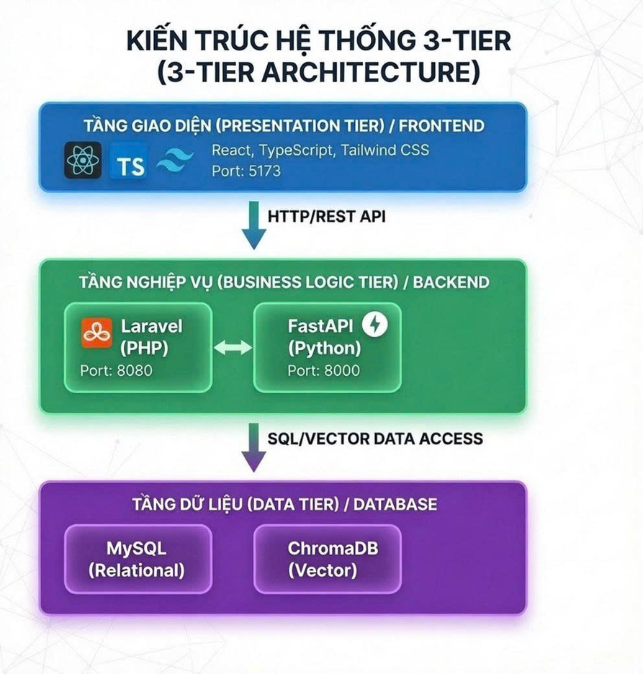
2.1 Kiến trúc hệ thống
Kiến trúc Hybrid Backend là mô hình kết hợp nhiều công nghệ backend khác nhau (ngôn ngữ, framework, dịch vụ) trong một hệ thống thống nhất, mỗi backend đảm nhiệm một vai trò chuyên biệt, và các thành phần giao tiếp với nhau qua API / Message Queue / Event.
Nói ngắn gọn:
👉 Không dùng 1 backend “ôm hết”, mà chia nhỏ theo đúng thế mạnh từng công nghệ.
12

Slide 14
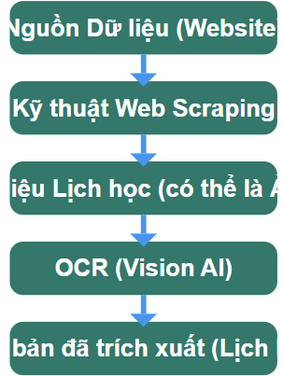
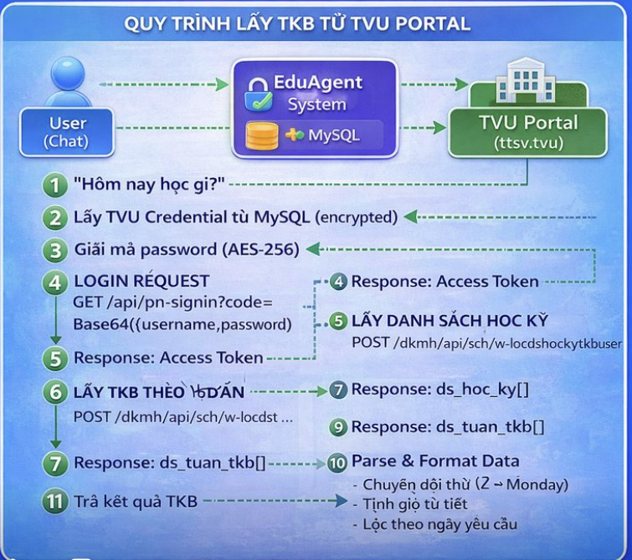
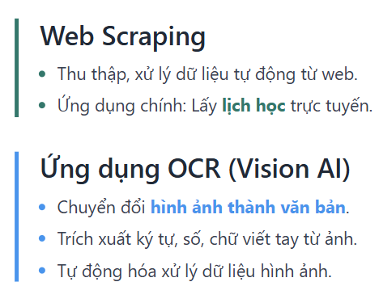
Kỹ thuật Web Scraping & OCR
13

Slide 15
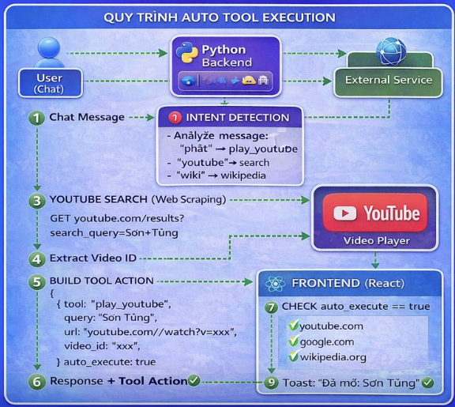
Auto Tool Execution
Đây là hệ thống tự động hóa hành động (Auto Tool Execution) dựa trên ý định (intent) của người dùng khi chat.
window.open() là API của trình duyệt cho phép frontend thực thi hành động mở trang web, đóng vai trò cầu nối giữa quyết định của AI và hành động thực tế trên trình duyệt.
14

Slide 16
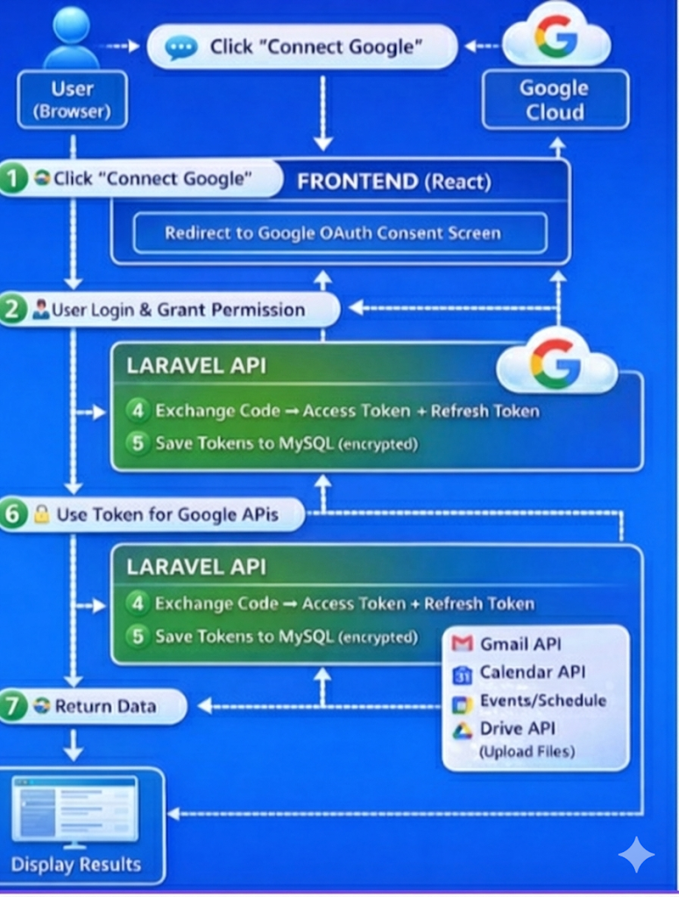
Google OAuth 2.0
OAuth 2.0 (Open Authorization) là một giao thức ủy quyền tiêu chuẩn cho phép ứng dụng bên thứ ba (như EduAgent) truy cập vào tài nguyên của người dùng trên Google (Gmail, Calendar, Drive...) mà không cần biết mật khẩu Google của họ.
15

Slide 17
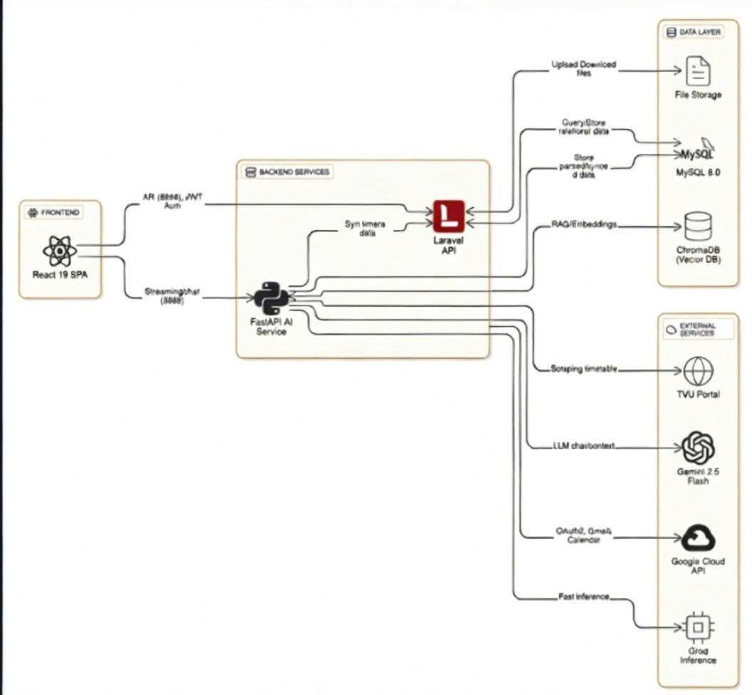
mô hình kiến trúc
Hệ thống được thiết kế theo kiến trúc Microservices, trong đó các chức năng được tách thành các dịch vụ độc lập nhằm tăng khả năng mở rộng, bảo trì và tích hợp AI.
Phân tách dịch vụ:
Core Backend (Laravel): xử lý nghiệp vụ chính, xác thực, quản lý người dùng và dữ liệu – đảm bảo tính ổn định và bảo mật.
AI Service (Python): xử lý các tác vụ AI như Chatbot, RAG, tạo quiz tự động – linh hoạt và phù hợp với xử lý dữ liệu lớn.
Giao tiếp:
Các dịch vụ trao đổi dữ liệu thông qua RESTful API, đảm bảo tính độc lập và dễ mở rộng.
20

Slide 18
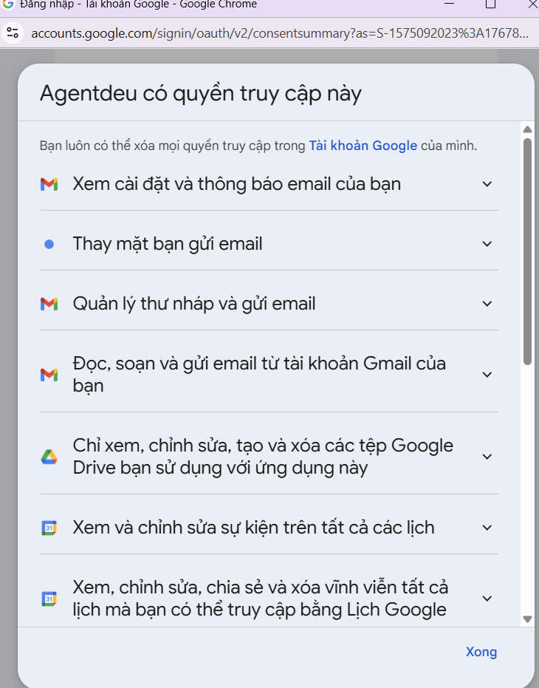
Google OAuth 2.0
cách quền hệ thống yêu cầu
16

Slide 19
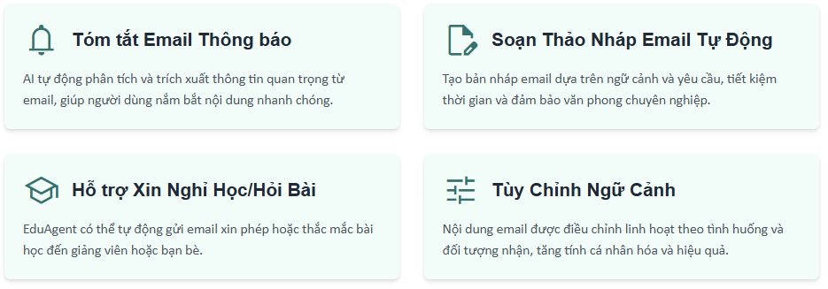
Google OAuth 2.0: Tích hợp Email
17

Slide 20
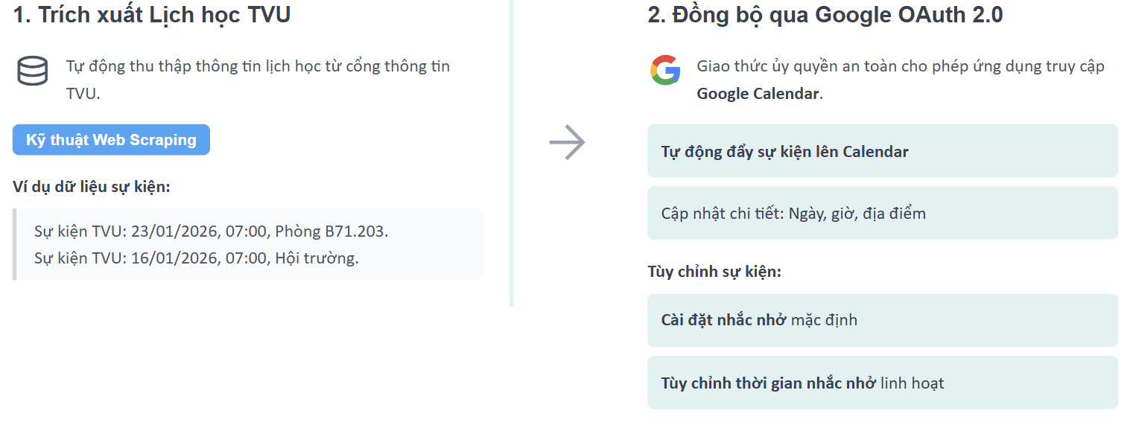
Google OAuth 2.0: Đồng bộ Google Calendar
18

Slide 21
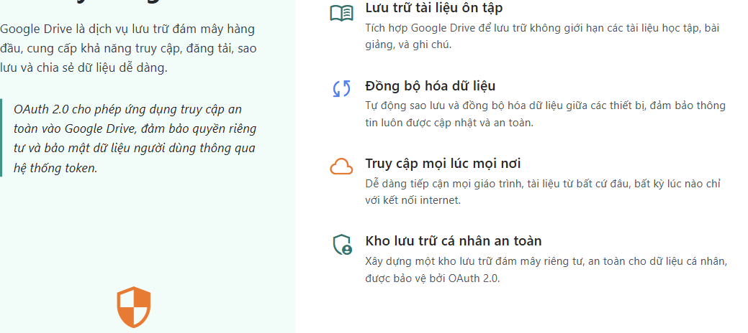
Google OAuth 2.0: Quản lý Google Drive
19

Slide 22
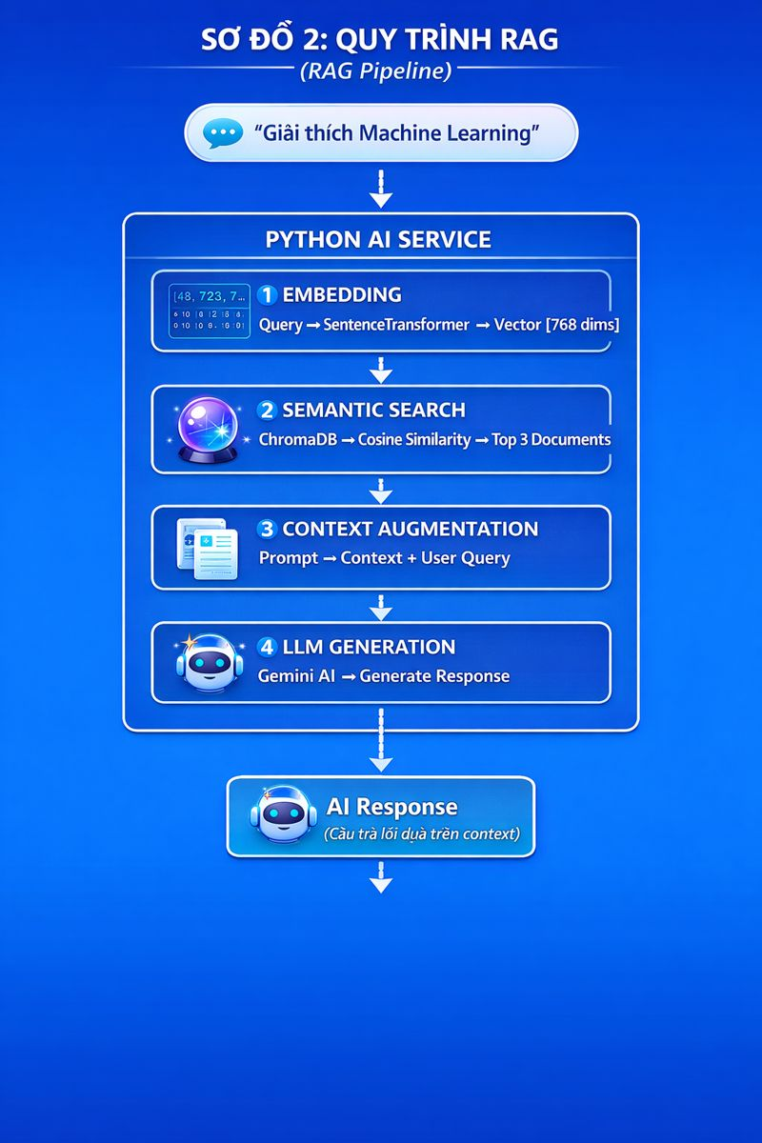
quy trình rag
Hệ thống sử dụng mô hình RAG để trả lời câu hỏi một cách chính xác.
Câu hỏi của người dùng được chuyển thành vector embedding, sau đó tìm kiếm các tài liệu liên quan trong cơ sở dữ liệu vector bằng semantic search.
Những tài liệu này được đưa vào làm ngữ cảnh cho mô hình ngôn ngữ lớn, từ đó AI sinh ra câu trả lời dựa trên dữ liệu thực tế thay vì suy đoán.
🎯 Ý nghĩa của RAG trong hệ thống
✔️ Giảm hallucination (AI bịa)
✔️ Trả lời đúng theo tài liệu giáo dục
✔️ Dễ cập nhật kiến thức (chỉ cần cập nhật DB, không cần train lại AI)
✔️ Phù hợp cho hệ thống học tập, trợ giảng AI
21

Slide 23
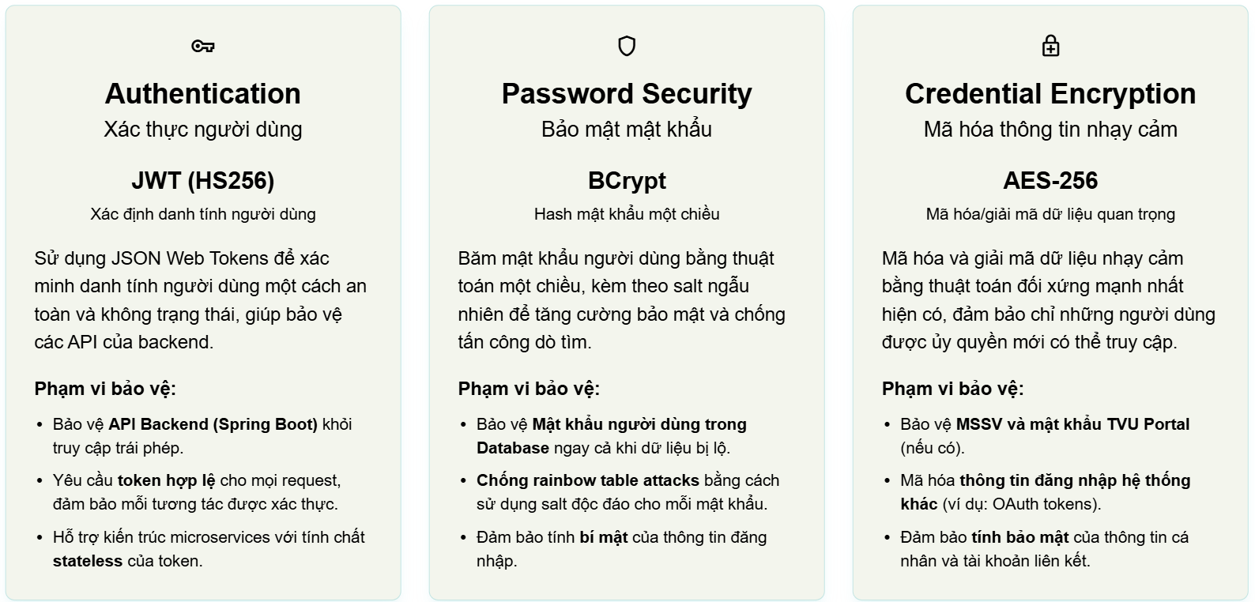
Hệ Thống Bảo Mật Dự Án
22

Slide 24

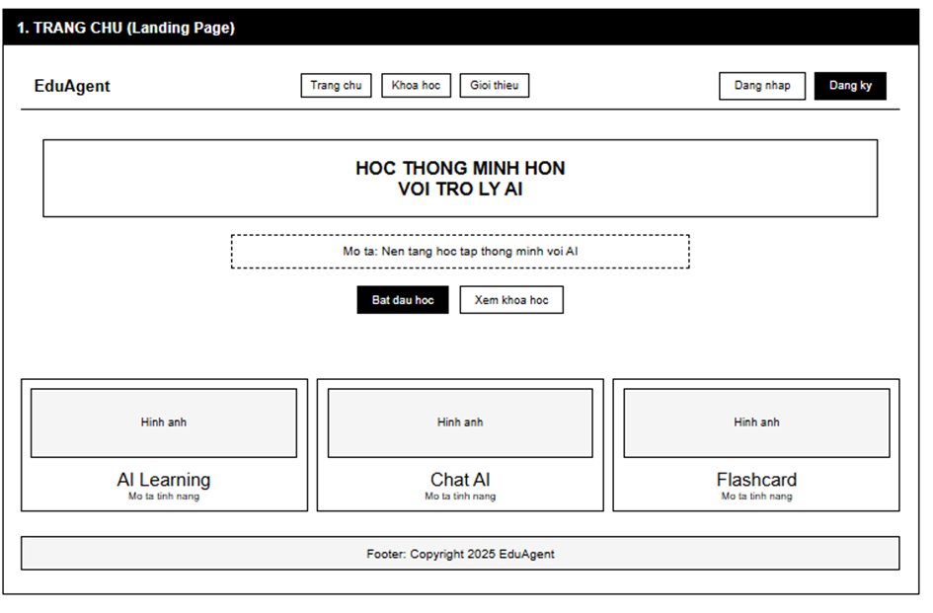
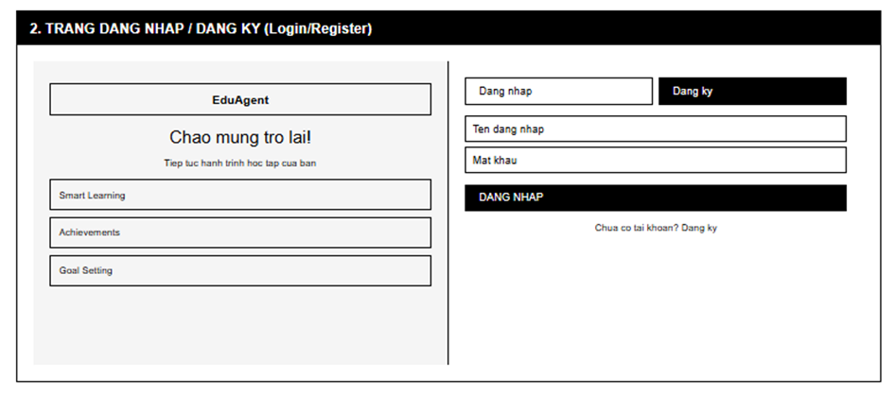
2.3. Phác thảo giao diện (Mockup)
Hình 2.2: Trang đăng nhập
Hình 2.1: Minh họa cấu trúc giao diện Website

Slide 25
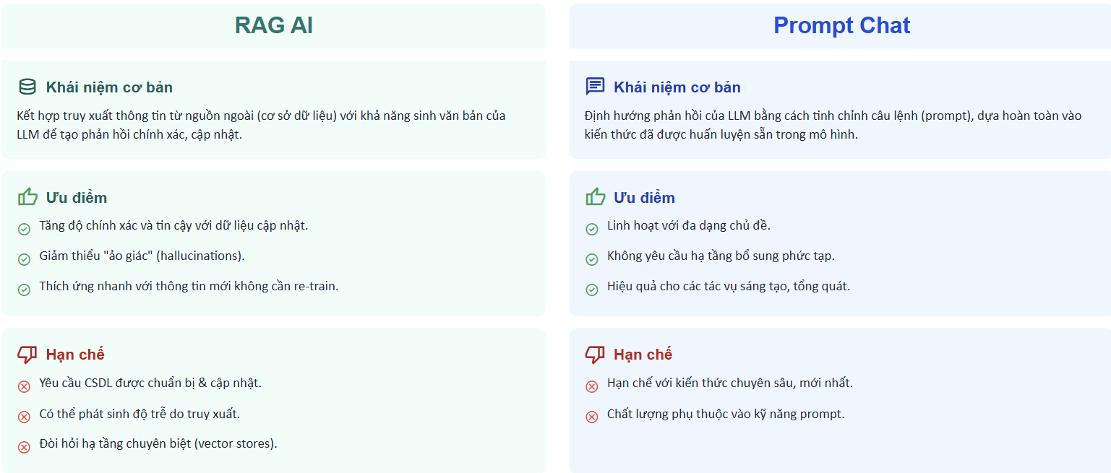
So sánh RAG AI và Prompt Chat
23

Slide 26
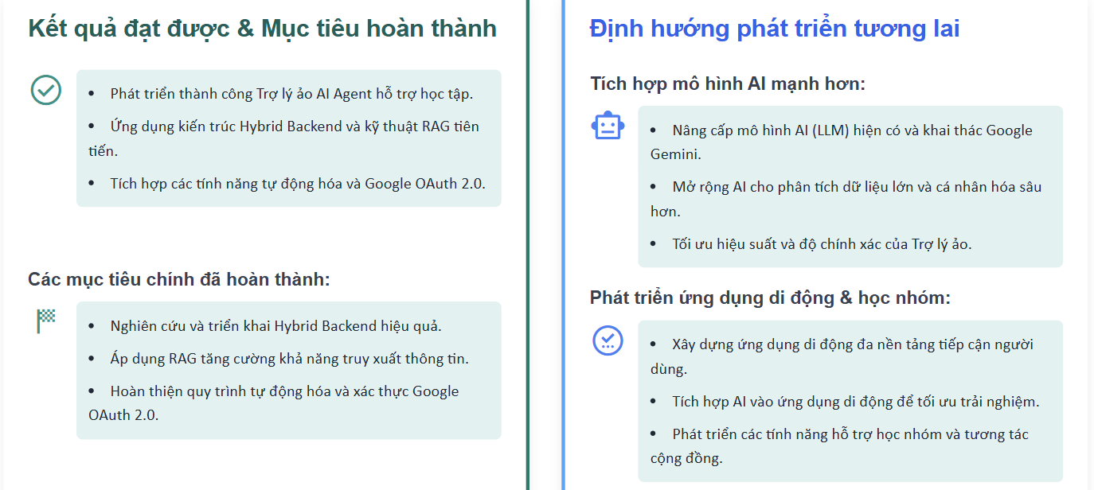
Kết luận và Hướng phát triển
24

Slide 27

Bài thuyết trình Kết thúc
CẢM ƠN THẦY CÔ ĐÃ LẮNG NGHE
"NHÓM CHÚNG EM XIN CHÂN THÀNH CẢM ƠN THẦY THẠCH KONG SAOANE ĐÃ TẬN TÌNH HƯỚNG DẪN ĐỂ CHÚNG EM HOÀN THÀNH ĐỒ ÁN NÀY."
"CHÚNG EM XIN SẴN SÀNG LẮNG NGHE CÁC CÂU HỎI VÀ GÓP Ý."

